Slide 1
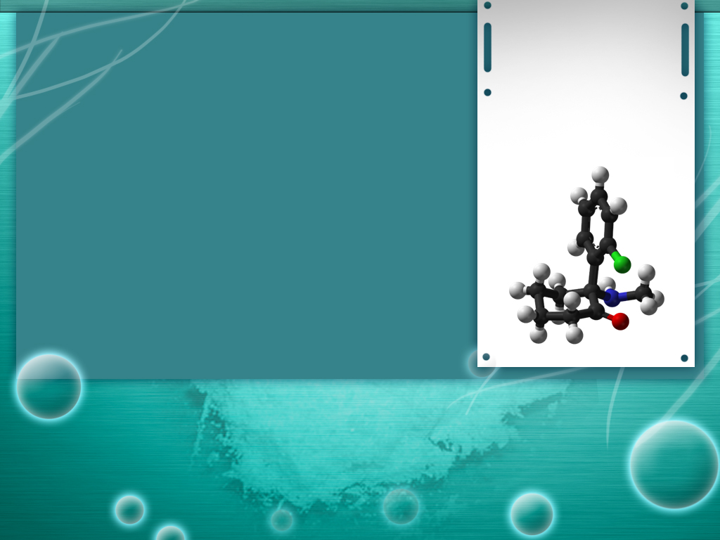
第三級毒品施用者臨床評估與處置建議概述
Notes:
這堂課主要談第三級毒品，包括第三級毒品使用者之臨床評估與處置建議。
台灣比較流行的第三級毒品為 Ketamine愷他命，還有其他的一些管制安眠藥，如氟硝西泮、硝甲氮平、小白板。

Slide 2
課程目標
聆聽本課程的學員應學習到：
瞭解第三級毒品的種類與流行病學
認識第三級毒品的藥理與毒理作用
認識第三級毒品成癮者的臨床評估與治療
瞭解第三級毒品成癮的相關司法處遇

Slide 3
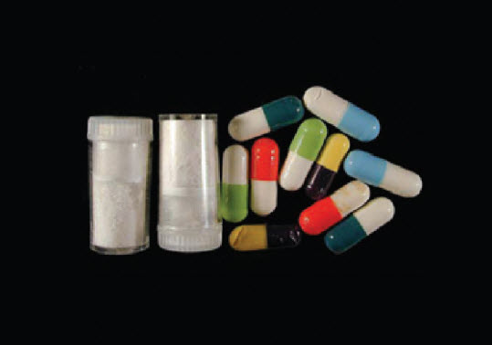
愷他命 Ketamine
(圖片來源：http://refrain.moj.gov.tw/)
Notes:
Ketamine，我們翻譯成愷他命，這個「愷」是有心字旁的「愷」，是非常有趣的一個翻譯。愷是快樂的意思，顧名思義，使用它之後，會影響我們的心理狀態。愷他命外觀為白色粉狀，結晶樣。它跟一般我們看到的“冰”是不一樣，甲基安非他命的結晶體比較像小塊狀的冰糖，愷他命則是一個比較粉狀的，白色的結晶體。

Slide 4
2010年 墾丁春天音樂季
2010年4月5日星期一 墾丁春天音樂季 共逮29人吸毒轟趴
墾丁春浪狂歡，又被警方查到有人開毒品轟趴，屏東南灣ㄧ家民宿，今天凌晨房間內非常吵鬧，警方接獲檢舉趕到現場，查獲六男ㄧ女趁著音樂季活動尾聲，開毒品轟趴，現場同時起出大量毒品。 警局內六男ㄧ女全部都是七年級生，每個人都抱頭遮臉不敢見人，因為他們正在狂歡開... 更多台視新聞 ( 4/5/2010 1:26:03 PM +08:00 )
徵信社 本局據報以『盧○東』為首之國際毒品販運集團，計劃於墾丁即將舉辦之「春天吶喊」活動前由大陸運輸大量毒品囤積後，於該活動期間將毒品運往南部販售以謀取暴利；經與航空警察局刑警隊、臺北市政府警察局松山分局、桃園縣政府警察局蘆竹分局、士林憲兵隊、海巡署宜蘭查緝隊等單位共組專案小組，並報請臺灣臺北地方法院檢察署指揮偵辦本案。
根據所掌握情資指出該集團係以自動麻將洗牌機作為掩護，並可能利用航空、海運貨運方式夾藏毒品，曾以同一手法成功運輸毒品入境；於偵辦期間除發現主嫌盧○東於近年內曾多次往返大陸、日本等地外，並於三月間獨自前往大陸，研判極可能係前往安排毒品交易及運輸入境之細節。
Notes:
這一張投影片是幾年前墾丁春浪的報導。每次春浪的時候，警察就要動用一大堆的人力，去查緝這些毒品，主要是因為有很多的狂歡會，而早期狂歡會大都使用搖頭丸，甚至安非他命，但近幾年來，則以Ketamine為主。
這些愷他命大都從大陸走私進到台灣來，並不是台灣自己地下工廠生產的。早期甲基安非他命是台灣生產，但愷他命則以進口為主。

Slide 5
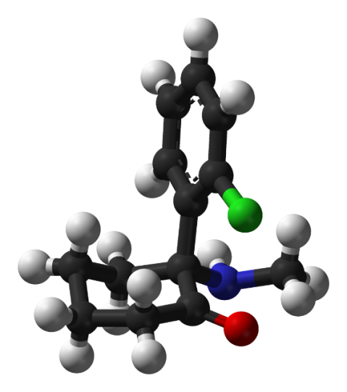
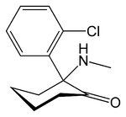
Ketamine 化學結構式
C13H16ClNO
愷他命Ketamine (Ketalar®), 1962 年由Parke-Davis 藥廠（目前為輝瑞）製造，作為人體或動物的麻醉藥品，常用在兒童、產婦、老人或貓狗、大象手術的麻醉 。
副作用：心搏過速、高血壓、震顫、肌肉緊張、解離感、惡夢、幻覺、無理行為及胡言亂語。
愷他命是 N-甲基-D-天門冬氨酸鹽受體（NMDA receptor）的拮抗劑, 與天使塵一樣，會造成「解離性」的麻醉。
這種解離性的特質，導致它成為一種娛樂性用藥。
Notes:
這張介紹愷他命的化學結構式，以及立體圖像。愷他命是1962年由美國的Parke-Davis（目前已經合併到輝瑞公司）製造出來的。當初是想取代phecyclidine(PCP天使塵)，作為人體或動物的麻醉藥品。它的化學結構與PCP很像，PCP在臨床是沒有什麼運用的，但是愷他命則廣泛應用於兒童、產婦、老年人、或者是動物如貓、狗、大象手術時的麻醉劑。
愷他命的麻醉藥理作用，是經過所謂的解離，因此使用愷他命之後，你會覺得你的想法跟你的感受是分開的，比如，刀子割下去，你會知道痛，但是這個痛你不覺得痛，也就是說可以感受到痛，但是不覺得痛，這是很難解釋的一種藥理作用。不過也就是有這種解離的作用，所以大家會喜歡去用它，把它當成一種所謂的娛樂性用藥。
愷他命為N-甲基 D-天門冬氨酸鹽(NMDA)受體的一個拮抗劑，與PCP一樣，可以導致解離的麻醉，副作用則是心跳較快、血壓升高、震顫、肌肉緊張、解離感、惡夢、幻覺等，甚至會出現無理性行為或胡言亂語，亦即使用者在做一些可能自己都不知道的事情的一種現象。

Slide 6
Recreational use of Ketamine
美國1970s 年代早期開始在西岸流行。
美國俗稱K, Special K, Vitamin K and Kiddy Smack 台灣則稱作K安、褲子。
由於Ketamine近年來在美國遭嚴重濫用，美國業於1999年將之列入第三級管制物質管理。
2007年，英國的犯罪調查結果16–24歲當中過去一年有使用的經驗為 0.8%。而對常去俱樂部的人則比率更高。
Notes:
美國在1970年代，從西岸開始流行愷他命，他們俗稱叫做K 、Special K、 Vitamin K，還有Kiddy Smack，在台灣就叫做K安，或者叫褲子。由於美國也是曾經很明顯的濫用過，所以把它列入三級的管制，與台灣一樣屬於第三級的毒品。
英國在2007年也很流行，有一個普查指出，在年輕的犯罪者當中，16-20歲有大概0.8%在過去一年有使用愷他命的經驗，就是近百分之一，而常去俱樂部的人，使用的比率更高。愷他命目前在美國的流行已經沒有那麼普遍了，但是在英國或者是在香港及台灣，都是非常流行的。

Slide 7
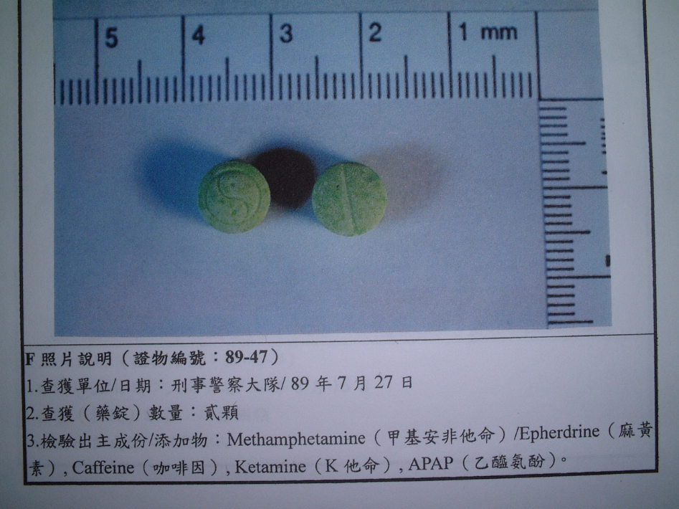
台灣愷他命伴著搖頭丸興起
Notes:
台灣大約從民國87、88年開始的。在此之前並沒有人在使用愷他命，愷他命大概只有在臨床使用。這張照片是民國89年警察查緝到搖頭丸，拿去化驗，發現主要成分除了MDMA外，還有添加甲基安非他命、麻黃素、咖啡因、愷他命、乙醯氨酚，所以我們知道，在那個時候，並沒有人單純的在使用愷他命。

Slide 8
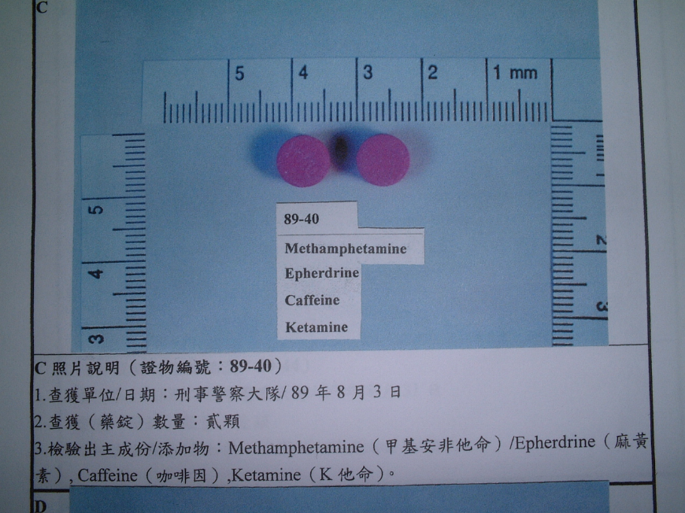
Notes:
這一張投影片也是一樣，但這是顏色不一樣的搖頭丸。搖頭丸在市面上，形式樣色千奇百怪，不過都是一個錠劑的製劑，以口服為主。此一樣品化驗的結果，也是含有愷他命。大概民國90年之後，愷他命才開始有被單純的拿出來使用。

Slide 9
查獲毒品量
99年1-7月查獲毒品按當期鑑定純質淨重統計共計2,499.9公斤，較上年同期增加61.2%。鑑定之毒品當中，第一級毒品為45.8公斤（海洛因），第二級毒品122.9公斤（安非他命、大麻），第三級毒品1,989.3公斤（愷他命）及第四級毒品341.8公斤（鹽酸羥亞胺、假麻黃 ），各級毒品中以第三級毒品較上年同期增加量最多，增加971.2公斤，主要係99年1-2月調查局、5月憲兵司令部及7月海巡署查獲鑑定愷他命較多所致。
就毒品來源地區別分，主要以來自中國大陸者最多，約占七成五。另外，同期間查獲毒品製造工廠計36座。
Notes:
從查獲的毒品量來看，我們可以看到愷他命是怎麼流行的，有多嚴重。民國99年1到7月，查獲到淨重2,499公斤的毒品，比上一年同期增加61%，其中第一級毒品海洛因才45公斤，二級毒品122公斤，但第三級毒品就將近2,000公斤。三級毒品愷他命，在民國99年時，已經非常大量的在走私進口了。
愷他命的來源地以中國大陸最多，占了七成五左右，同期間我們查獲毒品製造工廠有36座，這36座大概不是生產愷他命，而是生產甲基安非命，或者是硝甲氮平（一粒眠）等等。

Slide 10
表5-4 執行毒品案件裁判確定有罪人數
單位:人
項目別
總計
純製賣運輸
製賣運輸兼施用
純施用
其他
第一級毒品
第二級毒品
第三級毒品
其他 第四級毒品
第一級毒品
第二級毒品
第三級毒品
第四級毒品
第二級毒品
第一級毒品
第四級毒品
第三級毒品
第一級毒品
第二級毒品
計
計
計
計
99年
100年
101年
102年
102年1-8月
103年1-8月
35,460 18,271 15,999 1,136 44 10
3,470 1,451 1,241 738 40
3 2 1 - - 29,428 15,933 13,495 2,559
36,440 16,614 18,007 1,747 57 15
4,514 1,646 1,818 1,002 48
4 2 2 - - 29,351 14,281 15,070 2,571
36,410 15,753 18,558 2,023 69 7
4,966 1,516 2,269 1,121 60
7 4 2 1 - 28,553 13,507 15,046 2,884
36,096 13,592 19,796 2,629 68 11
4,867 1,419 2,214 1,179 55
1 - - - 1 27,705 11,525 16,180 3,523
24,325 9,421 13,122 1,721 53 8
3,319 966 1,521 792 40
1 - - - 1 18,720 8,041 10,679 2,285
23,625 7,575 14,339 1,678 26 7
2,996 790 1,320 862 24
- - - - - 18,467 6,392 12,075 2,162
較上年同期
增減 %
-2.9 -19.6 9.3 -2.5 -50.9 -12.5
-9.7 -18.2 -13.2 8.8 -40.0
- - - - - -1.4 -20.5 13.1 -5.4
Notes:
這張投影片是99年到103年8月法務部的統計，用紅色圈起來的，是三級毒品判決確定有罪的人數，大概是1,000人上下，103年1到8月比前一年同期稍微增加了8.8%。而三級毒品判決確定有罪者主要是販賣者，因為單純使用三級毒品並不需要判罪。有關司法對於愷他命是否提升為二級毒品，仍有爭議，不過這也顯現出三級毒品在國內是從來沒有消失的。

Slide 11
項目別
總計
第一級毒品
第二級毒品
第三級毒品
第四級毒品
海洛因
MDMA
大麻
安非他命
安非他命半成品
愷他命
甲基麻黃千鹼
(安非他命原料)
麻黃鹼
假麻黃鹼
99年
100年
101年
102年
102年1-7月
103年1-7月
較上年同期增減量
3,478.8 85.1 83.6 273.1 5.9 21 242.7 3.5 2,618.5 2,594.3 502.1 2.0 136.4 240.1
2,340.1 17.8 17.8 166.9 23.9 1.6 140.6 _ 1,436.0 1,371.9 719.4 4.9 87.3 329.3
2,622.4 159.7 157.9 143.8 5.7 14.4 119.3 _ 2,233.5 2,111.1 85.4 5.2 7.5 35.6
3,656.5 288.5 288.3 838.2 20.4 35.7 775.8 0.1 2,421.8 2,393.3 107.9 0.6 101.9 4.3
1,685.5 17.8 17.8 648.0 16.1 9.1 622.6 - 944.2 921.1 75.6 0.5 70.8 3.8
3,523.4 39.9 39.9 311.1 1.9 4.4 205.1 - 2,837.9 2,831.9 334.5 2.0 327.0 3.2
1,837.9 22.1 22.1 -336.8 -14.2 -4.7 -417.5 - 1,893.7 1,910.8 258.9 1.5 256.1 -0.6
231.5 2.6 2.6 151.8 1.9 0.0 142.4 - 40.7 36.0 36.3 0.1 34.1 2.0
毒品來源地區別
我國
中國
香港
泰國
緬甸
其他地區
地區不明
2,944.9 0.2 0.2 55.1 - - 49.2 - 2,603.2 2,603.2 286.5 - 286.5 -
126.5 - - 2.2 - 0.5 1.6 - 124.4 124.4 0.0 - - 0.0
23.7 22.1 22.1 0.6 - - 0.6 - - - 1.1 - 0.1 0.7
6.3 6.3 6.3 - - - - - - - - - - -
16.2 6.9 6.9 3.9 0.0 3.9 - - 0.8 0.7 4.6 1.9. 0.3 0.4
174.3 1.9 1.9 97.6 0.0 0.0 11.4 _ 68.8 67.6 6.0 0.0. 5.9 0.0
Notes:
這一張投影片是這幾年來毒品的查緝重量，海洛因大概是一兩百公斤，100年才查到17.8公斤，第二級的毒品大概在1,000公斤以下，最多是102年的800多公斤，但是第三級毒品則約有2,000公斤上下，光是103年1到7月，就已達到2,800多公斤，這是非同小可的事情，而三級毒品就以愷他命為主，其他藥品是非常的低。

Slide 12
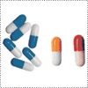
使用者如何施用Ketamine
Ketamine以口服、鼻吸、菸吸及注射等方式施用藥效約可維持一小時，但影響吸食者感覺、協調及判斷力則可長達16至24小時，並可產生噁心、嘔吐、複視、視覺模糊、影像扭曲、暫發性失憶及身體失去平衡等症狀。
由於它也可使人產生無助、對環境知覺喪失，並伴隨著嚴重的協調性喪失及對疼痛感知降低，此種情況往往令服食者處於極度危險狀態。長期使用會產生耐受性及心理依賴性，造成強迫性使用，停藥後雖不會產生戒斷症狀，但不易戒除。
(圖片來源：http://refrain.moj.gov.tw/)
Notes:
到底愷他命如何施用？其實愷他命也有膠囊，不過最主要還是粉末狀。在台灣是以鼻吸為主，就是說拉K，或摻入香菸吸食，也有口服或注射等。施用之後，藥效大概維持一個小時，影響吸食者的感覺協調，還有判斷力，這些作用大概可以達到24小時。副作用則為噁心、嘔吐、視覺模糊、影像扭曲、暫發性的失憶症，還有身體失去平衡等症狀。另外，這個藥具有解離效果，產生所謂的無助感，對環境知覺喪失，還有伴隨嚴重協調性的喪失，對疼痛感降低等，這樣的情況，往往會讓施用者處於極度危險的狀態，也就是說，他對於外在的環境，大概會無所謂，在路上可能會橫衝直撞，或者在樓上就往下跳都有可能。長期使用會產生耐受心理依賴，造成強迫性的使用，停藥後雖不會有很明顯的戒斷症狀，但是它是很不容易戒除的。

Slide 13
使用者的經驗描述
我只覺得先是頭一陣暈脹，接著又昏昏沈沈的，身子好像飄了起來，腦袋裏一片空白！這種感覺是從來沒有過的，我覺得好放縱，好刺激，我們一群人瘋狂地蹦死命地跳。渾身發燙，腦子裏只有幻覺幻覺，有一幅幅如同底片曝光的景象，我覺得好像生活在夢幻裏，腳下總是慢半拍，我的思維跟行動仿佛總是踏不上節奏，總之就是一片混亂，心裏特別興奮，完全沒有了少女的矜持，迪斯可的勁爆聲音震耳欲聾，卻好像離我很遠很遠……我好像在水裏遊呀遊，應該是在海裏遊呀遊，好深的海呀！我死命地划也划不到岸……
Notes:
這是一位施用者，在網路上PO出的使用後的經驗。我覺得這是一位年輕的女性，這是她第一次使用之後的一個經驗的描述，我覺得寫得非常生動，大家可以詳細的讀一下。她使用之後，會有很刺激、很放縱的感覺，然後腦子裡面會整個好像喝醉酒或者是在做夢一樣。裡面談到說，她會喪失所謂少女的矜持，也就是說變得非常的無所謂，她最後談到，她好像在水裡面游啊游的，在好深的海裡面，這樣死命的滑，也滑不到對岸。這是一種夢幻的感覺！

Slide 14
有三分之二的使用者最喜歡的感覺為
  融入周遭環境 melting into the surrounding
  視幻覺 visual hallucinations
  靈魂出竅 out-of-body experiences
  咯咯地傻笑 giggliness
有一半的使用者不喜歡的經驗
  記憶喪失 memory loss
  社交性降低 decreased sociability
Notes:
這一張是英國發表出來的文章，談到所謂的K-hole，我們翻譯K洞的一個旅程。作者分析使用者比較喜歡的經驗跟不喜歡的經驗，有2/3使用者，他們覺得很棒的一種感覺，就是他可以融入周遭的環境，跟外界好像沒有隔閡，大家都打成一片。這是為什麼這個所謂的俱樂部用藥，會變成一個休閒的毒品，這一點跟大麻有點類似。
再者會有視幻覺，會看到一些奇怪的、有趣的影像等等，覺得這個感覺還不錯。比較獨特的，就是所謂的靈魂出竅，這叫做out-of-body experience，也就是說靈魂抽離身體，然後回過頭來觀察自己身體的一舉一動，或觀察一些外界，靈魂跟身體是分開的。
當然，也有一半的人會覺得使用之後有很不好的經驗。第一個就是記憶力喪失，使用之後所發生的事情好像都記不起來，這和喝醉酒以後，產生的經驗是類似的，即酒醉之後，做了些什麼事情，酒醒後記不起來(black out)。另外，使用者會談到社交性降低，使用的時候是跟大家打成一片，但是長期使用後，會變成孤僻，不喜歡跟人來往，這是一種社交能力的下降，也就是類似負向型思維失調症的症狀。

Slide 15
97年1-10月份松德院區Ketamine患者住院統計
 | 總人數 | 男性 | 女性
人數 | 14 | 7 | 7
平均年齡 | 27.7 y/o | 27.2 y/o | 28.1 y/o
第一次使用平均年齡 | 22.5 y/o | 21.2 y/o | 23.8 y/o
平均使用時間 | 5.2 years | 6 years | 4.4 years
Notes:
再來我提出我們醫院的一些經驗跟大家分享。這是對97年1月到10月，在松德院區成癮病房住院的愷他命患者所做的調查。男女比例剛剛好一半一半，平均年齡27、28歲，使用時間約5年。
97年時他們已使用5年，表示大概民國90年初就開始在使用，使用5年之後，大概有一些生理或心理上的問題，甚至是精神方面的異常，才來尋求精神科的治療。

Slide 16
97年1-10月份ketamine患者住院統計
 | 總共人數 | 男性 | 女性
合併安非他命人數 | 2 | 1 | 1
合併酒精人數 | 4 | 3 | 1
合併搖頭丸人數 | 8 | 5 | 3
合併BZD人數 | 4 | 3 | 1
重鬱症 | 5 | 1 | 4
精神病症狀如幻聽或幻視 | 2 | 2 | 0
Notes:
這些患者常常會合併其他毒品的使用，包括安非他命，或者是酗酒、搖頭丸、安眠藥。他們本身也常被診斷有憂鬱症或精神病，愷他命所產生的精神病，偶有會幻聽或是幻視等症狀。

Slide 17
使用經驗的描述如下：思緒
A-抽K菸只會茫茫的，能力還有70~80%，拉K會多疑。
B-反應慢、記性差，恍神，注意力不好，本來不多話，有時因為很快樂，想找人一直講話，然後效果消失後，大舌頭和反應慢會持續很久。
C-記憶力不好，注意力不能集中，做事很慢。
D-想著以前失戀的事，想到自已戒不掉藥物而難過。
Notes:
這張投影片是患者談到使用經驗。
A 個案說，他抽K只會感覺茫茫的，就是把愷他命放在香菸裡面抽，感覺茫茫的，能力還有70-80%，但是如果拉K的話，就是把愷他命放在桌上，然後用吸管直接吸到鼻腔裡面，這與國外吸古柯鹼有點類似，他說如果這樣拉K的話，就會較多疑。
B 個案談到使用之後，思考會變得比較慢，記性較差、會恍神、注意力不好，本來不會很多話，但是使用之後會覺得很快樂，就想找人一直講話，但是效果過了之後，他會變得大舌頭，然後講話慢慢的，反應就變慢。
C 個案談到說，他會記憶力不好，注意力不能集中、做事很慢。
D 個案說，他會想到以前失戀的事情，想到自己戒不掉，感到很難過。

Slide 18
幻覺
A-拉K會有，可以看到未來，穿越時空，看到自已躺在地上，看到自已被關，像親身體驗，想到什麼就能發生什麼，感覺自我剩一半，能控制一半，能力剩40~50%，在自已的小世界裡。
B-閉上眼有3D立體的夢，身體有輕飄飄的、麻麻的感覺，會不想動，很舒服，場景會變幻，像是佛像發出金光，是無條理的，像電影一樣。
C-會看到不存在的東西，像是一些動物，像霧一樣的七彩的光影，持續到藥效停止為止。
D-洗澡時聽到有人講話，是姊姊和媽媽在交談，或覺得有人叫自已，但其實都沒有。
E-眼睛閉起來時，萬花筒的光影動來動去，難說出形狀，有前後的感覺。
F-人在台北，用完不確定自已在哪，很恐怖。
Notes:
接下來看使用愷他命之後，感覺系統會產生哪一類的幻覺。

Slide 19
靈魂出竅
C-看到自已，這時候會嚇一跳，突然醒過來。
D-全身輕飄飄的，身體像要飄出去另一個地方/有東西在身體裡面，重重的，會讓自已做出莫名其妙的事，不知為何而做。
Notes:
接下來看使用愷他命之後，感覺系統會產生哪一類的幻覺。
C 個案說，他靈魂出竅之後，就看到自己，他會嚇一跳，奇怪，平常我們除了在鏡子可以看到自己以外，他在使用愷他命之後，看到自己了，會嚇一跳，然後就醒過來。
D 個案感覺到全身輕飄飄的，身體好像要飄出到另外一個地方去，好像有東西在身體裡面重重的，會讓自己做出莫名其妙的事情，這些事情，他也不知道為什麼會這樣做。

Slide 20
效果持續時間
A-不常用的時候能持續2~3小時，後來抽K菸持續5分鐘，拉K持續15分鐘。
B-大概持續半小時~1小時，以前最多曾經1個多小時，像喝醉酒，但沒有不舒服，一點量就能茫。
C-大概持續1小時，後來就沒感覺了，除非一次把1~2g用完。
D-「一年後就沒這些感覺了」，只會有急躁很想使用的感覺，最多嘗試一次把1g拉k使用完，但仍沒fu，就不再增加用量了。
F-每次用完，4-6個小時內會很想再用，過了就好了。
Notes:
F 個案談到，每次用完大概再過4-6個小時就很想再用，如果沒有用的話，過了就好了。所以它還是會有所謂的心理上的戒斷，生理上我們沒有辦法看到明顯的戒斷，但是心理這種渴癮，大概在四、五個小時之內會發生，但如果你在這個時段不用，這種癮頭就會過去。

Slide 21
魏氏成人智力測驗第三版
WAIS-III | FIQ | VIQ | PIQ
A | 97 | 98 | 97
B | 116 | 121 | 107
C | 88 | 93 | 86
D | 84 | 87 | 84
E | 83 | 94 | 73
F | 97 | 95 | 100
平均 | 94.2 | 98.0 | 91.2
標準差 | 12.3 | 11.8 | 12.4
Notes:
這是六位重度成癮個案的智力測驗結果，平均全智商是94.2，語言智商98，大概都還在一般可接受的範圍，但是操作智商降至91.2，顯示有一點下降，當然有些個案的智商沒有什麼變化。但像E個案，他的整個智商下降到83，我們知道這些個案原來智商應該都在100左右，所以長期使用，會影響智力的表現。

Slide 22
身體併發症 (14人)
 | 總共人數 | 男性 | 女性
泌尿道發炎 頻尿 | 9 | 4 | 5
胃炎或胃痙攣 | 2 | 2 | 0
Notes:
這14位患者當中，有尿道發炎、頻尿的泌尿道系統障礙者有9人，比例非常高，兩位有胃炎或胃痙攣。所以長期使用愷他命，對於泌尿道多多少少會產生後遺症。

Slide 23
一般使用者統計分析
Notes:
這是我們蒐集1,614位參加講習班的愷他命使用者的問卷調查。結果有性別上的差異，平均年齡在26歲左右，最年輕的15歲，最年老的54歲，男性比女性年紀大一年半左右，教育年齡大概12年左右。大部分（約80%）都有職業，也合併有抽菸、喝酒、檳榔、安眠藥、MDMA、安非他命、大麻、海洛因、還有強力膠等等問題。詳細資料可見文獻http://www.ncbi.nlm.nih.gov/pmc/articles/PMC4183767/

Slide 24
停用症狀
Notes:
愷他命停止使用後，不一定有明顯的戒斷症狀，但是可以觀察到疲乏、疲勞、胃口不好、想睡覺、渴癮、焦慮、情緒不好、手抖，或者是心跳加快、盜汗等症狀。

Slide 25
使用Ketamine後之障礙
Notes:
使用愷他命之後，會不會有認知上的障礙，或者是泌尿道方面的障礙？在認知上未見明顯問題大概是23%，輕微問題的53%，有嚴重問題的22%，合請來約3/4有認知的問題，其中兩成左右的人，會有嚴重的記憶力缺損，判斷能力下降，他們會覺得，好像腦筋變壞了、有問題了。
泌尿道方面，男女比例差不多，大概一半的人沒有什麼問題，另外一半的人就有泌尿道的問題，其中45.8%是有輕微的，嚴重者大概有4.8%。泌尿道的問題，包括解尿困難，非常嚴重的頻尿，血尿，甚至要包尿布，所以有人說：拉K一時，尿布一世。

Slide 26
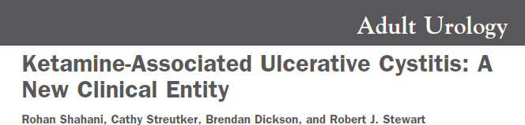
愷他命引發的潰瘍性膀胱炎：
一項新的臨床診斷
Urology. 2007 May;69(5):810-2.
我們描述一系列的9名患者，他們都是每日使用 ketamine，出現嚴重尿痛、頻尿、尿急和血尿。檢查包括尿液培養、顯微學和細胞學，斷層掃描、膀胱鏡檢查和膀胱切片檢查法之外，進行辨認娛樂使用ketamine 和這些症狀之間的一個關係。
尿液培養並未發現有細菌，斷層掃描顯示膀胱壁明顯變厚、容量變小，與嚴重的膀胱發炎症狀相似。
在膀胱鏡檢查，所有患者有嚴重的潰瘍性膀胱炎。切片檢查法在4名患者顯示上皮裸露，呈現發炎症狀。
在停用 ketamine後，以Pentosan polysulfate治療，稍可改善發炎的症狀。
Notes:
這是2007年發表在Adult Urology的文章:愷他命相關的潰瘍性膀胱炎。這是一個新的臨床診斷，在這之前，並沒有這樣一個診斷。他報告了9個個案，他們幾乎每天使用愷他命，出現了尿痛、頻尿、尿急跟血尿等等問題，用尿液培養顯微學跟細胞學來看，甚至用斷層掃瞄、膀胱鏡檢查等等，來進行辨認使用愷他命，與症狀產生的關係。尿液培養並沒有看到細菌，所以這種膀胱炎，並不是細菌引起的。但是掃瞄看得出來，膀胱的壁變厚了，容量變小了，與嚴重的膀胱發炎症狀，是非常相似的。

Slide 27
國內愷他命藥物濫用相關疾病型態及趨勢之初探─以醫學中心為基礎之研究 呂依倫國立陽明大學環境與職業衛生研究所碩士論文
研究期間台北榮民總醫院共有114名愷他命藥物濫用檢驗呈陽性之個案，另外有18名未以尿液檢驗確認之愷他命相關間質性膀胱炎病患；個案之數目逐年增加，且其趨勢與愷他命每年緝獲量之趨勢有顯著相關 (R= 0.729)。
愷他命藥物濫用以年輕族群為主 (25歲以下佔63.4%)，相關就診原因則以自殺及意外中毒以外的其他疾病(55.5%)居多；臨床表徵以泌尿道症狀(16.5%)、精神症狀(23.2%)及神經系統症狀(26.8%)居多。
共有79名個案住院，最後有3人死亡，52人產生後遺症。 相較於非愷他命濫用導致之間質性膀胱炎，濫用愷他命藥物導致之間質性膀胱炎個案，其平均年齡較低，且兩組病患之入院方式、嚴重程度、後遺症、血小板數及尿中蛋白質總量等特質上有顯著性的差異。
Notes:
在國內，國立陽明大學環境與職業衛生所呂依倫的碩士論文，曾探討國內愷他命藥物濫用的相關疾病型態及趨勢。研究期間，在台北榮總有114名愷他命尿液陽性的個案，另有18名未以尿液檢驗，但是併相關膀胱炎的病患。研究結果指出，個案的數目逐年增加，跟愷他命每年緝獲的趨勢，有明顯的相關，也就是說，查獲的愷他命越多，到泌尿科、到醫院來求診的人也越來越多。相較於非愷他命濫用的間質性膀胱炎個案，濫用愷他命造成間質性膀胱炎的個案，平均年齡比較小，且兩組病患入院方式，嚴重程度、後遺症等，都有顯著性的差異。
研究也談到，愷他命的濫用以年輕族群為主，，就是25歲以下，就診的原因，以自殺，還有意外中毒以外的其他疾病居多。臨床表徵以泌尿道症狀，精神症狀跟神經系統症狀為主。在這個研究當中，有79名個案住院治療，最後有3名死亡，52人產生後遺症。

Slide 28
愷他命使用障礙症的診斷 (DSM-5)
使用愷他命的不良適應模式，導致臨床上明確的障礙和困擾，在十二個月的期間中呈現下列現象二項以上。
1. 愷他命經常超出意圖的被大量使用或過長時間使用。
2. 持續想要戒掉或控制愷他命的使用，或有數次未能成功的努力。
3. 許多時間耗費在與愷他命相關的活動，如取得、使用愷他命或自成癮物質的反應中回復。
4. 渴癮、強烈的慾望或衝動要使用愷他命。
5. 由於愷他命的使用以致於減少或放棄重要的社交、職業、或娛樂活動。
6. 雖明知持續或重複使用愷他命，會導致或加重身體或心理問題卻仍持續使用該成癮物質。
7. 由於重複使用愷他命，以致於放棄或減少重要的社交、工作、或休閒活動。
Notes:
我們用 DSM-5，最新版的美國精神疾病診斷手冊，來看愷他命的使用障礙症。在11項的臨床現象中，如果有呈現2項或以上的話，就成立診斷，叫做愷他命使用障礙症。
DSM-5不在區分所謂的依賴，或者是濫用，而是這11個症狀如果有2項到3項的話，認為是輕度的，如果有4項到5項，就是中度，重度是指有6項或以上者。
臨床上，到精神科求診的患者，大概都已達到6項以上，如果是在參加講習班的，被警察查到的，大概都有達到2到3項，如此已經成立診斷，但是他們並沒有尋求醫療。

Slide 29
愷他命使用障礙症的診斷 (DSM-5)
8. 由於重複使用愷他命，以致置身於可能導致身體危險的處境。
9. 雖然知道使用愷他命會持續或重複導致生理或心理問題，仍然使用愷他命。
10.耐受性（Tolerance）：
a.需要顯著增加愷他命的用量以達到中毒或期望的效果。
b.持續相同的用量及使用方式但藥效明顯下降。
11.戒斷症狀（Withdrawal）
a.出現愷他命特徵性的戒斷症狀。
b.持續使用愷他命以避免戒斷症狀。
輕度: 2-3項，中度: 4-5項，重度: 6項或以上

Slide 30
愷他命使用障礙症的治療
使用行為的評估
精神與生理症狀的評估
戒斷症狀的處理
泌尿道障礙處置
心理治療
行為治療
宗教感化
Notes:
一個愷他命使用者當達到使用障礙症的診斷時，在臨床上該怎麼來做？
首先要評估他的使用行為，看他是什麼時候開始使用、使用的量、跟誰一起使用、在什麼場所使用、使用了之後會有什麼樣的症狀、他的感受是怎麼樣等等。然後是精神跟生理症狀的評估，包括是否產生精神（病）症狀、是否有明顯的戒斷症狀、不使用的時候，會有什麼樣的不舒服、難過等，另外，泌尿道方面的問題，是不是需要轉介泌尿科處理等。有一些輕微的症狀，如果不再使用的話，大概就可以慢慢的改善。
目前並沒有一個很好的藥物治療模式，也就是說，愷他命成癮在臨床上並沒有如海洛因的替代治療或維持療法，我們只能施行所謂的“心理治療”，必要時住院隔離環境，做一些心理的諮商，強化戒除動機。到最後，則有行為治療或宗教感化。整體而言，這種社會心理的介入，是比生理戒斷的介入來得重要有效。

Slide 31
結論
愷他命為目前台灣最為流行的休閒用藥
長期使用愷他命導致的精神疾病及智能損傷會成為未來精神科常見的臨床主題
長期使用愷他命導致的泌尿道疾病也會造成醫療的負擔
愷他命使用障礙症的治療需要多方多元的配合
Notes:
我們做一個簡單的結論。愷他命是目前台灣最為流行的休閒用藥，當然也是最為流行的毒品，屬於第三級管制藥品。長期使用愷他命，會導致精神疾病與智能損傷，是未來精神科常見的臨床主題。長期使用愷他命，會導致泌尿道疾病，對整個醫療的花費會造成醫療負擔。愷他命使用障礙症的治療，需要多方多元的配合。目前也有人討論是不是把它升級到二級，利用司法的威嚇力量來阻絕。但是我們知道，國內司法的介入，因為缺乏完整的配套，所以即使升級，採用如甲基安非他命的緩起訴方式，並不一定能達到效果。

Slide 32
第三級安眠藥
氟硝西泮 Flunitrazepam (Rohypnol、FM2、強姦丸）、 三唑他 Triazolam（Halcion、小白板）、硝甲西泮（硝甲氮平）Nimetazepam（Erimin、硝甲氮平）
特徵
  效價高、作用快速
  無色無味
  易被作案使用
Notes:
接下來介紹其他在我國流行的第三級的毒品，大概就是些鎮靜安眠藥，因為它有被濫用的情況，甚至是作奸犯科，所以把它納入三級的毒品來管制。
第一個是氟硝西泮，我們把它叫做強姦丸，這是從美國Rape pill直接翻譯過來的，這個藥在美國是當成一級毒品在管制。
再來是小白板。在一、二十年前，這個藥的名聲就非常不好，因為有人拿小白板，在高速的休息站給人家吃，整個車子就被偷走了。
最後一個就是硝甲氮平。這個藥在國內也曾經轟動一時。曾經國內地下工廠製造許多硝甲氮平，外銷到東南亞去，因為這個藥在東南亞被濫用得特別多。
為什麼這三個藥會被納入三級毒品管制呢？大概就是因為在臨床藥理上，它們的作用非常快速，吃了幾毫克，在很快的時間內就會產生作用。另外一個原因是，它無色無味，容易被放在飲料裡面，甚至白開水，讓一個人使用之後，被來做案，不管是強姦或者是竊盜等等。

Slide 33
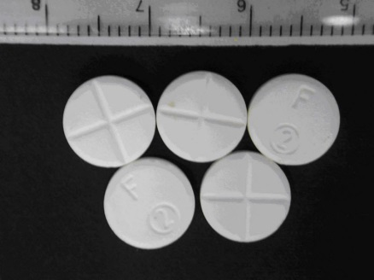
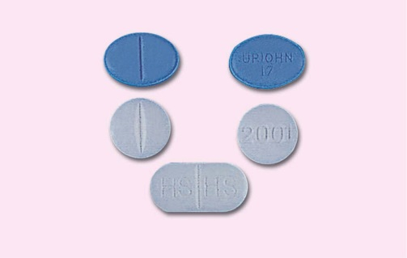
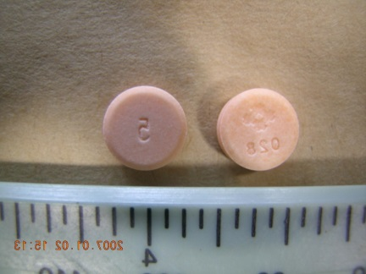
藥物放在飲料中，導致被性侵害了
  因無異味或苦澀味，10-15 分鐘內產生頭昏、全身發軟並昏迷的藥效反應。
  藥效開始後到昏迷前，之前 2-4 小時的記憶， 都只有模糊的印象甚至毫無記憶。
PS：被『性侵害』者，事後可能都不知道自己已經被性侵害過，也就是醒來後完全不記得 2-4小時以前和以後的事情， 包括見過的人、說過的話、經歷的任何事情…完全不留下任何印象和記憶。
(圖片來源：http://refrain.moj.gov.tw/)
Notes:
在報章雜誌裡曾經看到，歹徒利用這個藥，把藥放在飲料中，性侵被害人，因為它沒有異味，沒有苦澀味，用了之後，大概10分鐘左右藥效就會反應出來，產生頭昏，全身發軟昏迷。藥效出來後，昏迷之前的兩三小時的記憶，大概只有模模糊糊的印象，甚至是毫無記憶的。
投影片下方的三張圖片，最左邊是氟硝西泮，也有人叫它十字或螺絲，因為它中間有一個十字，其實有一個十字代表有時半顆或 1/4顆效果就夠了。中間是Halcion，我們稱為小白板，以前流行過紅中、白板、青花這一類的藥，後來這些藥消失之後，因Halcion有類似這些barbiturate類的效果，我們就稱它小白板。它只要0.25毫克，就可以得到很強的效果。右邊是Erimin，它是有顏色的，Erimin比較不會被當成強姦藥片，但是大家喜歡用它來產生一個茫茫的感覺。
目前氟硝西泮的原廠，已經把這個藥做成綠色的藥片，如此放在白開水就會有顏色，讓人有一個警覺。這些藥片在使用後若被性侵，當事人事後可能都不知道自己已經被性侵了，剛剛有談到，使用它之後，記憶力會沒有，包括見過的人，說過的話，經歷的任何事情，完全沒有留下任何印象。

Slide 34
臨床使用規範
需特殊處方且健保局連線通報
儘量不要處方為第一、二線的助眠劑
若需處方則需告知患者或家屬
短期使用為宜
Notes:
臨床上若還有在使用這一類的藥物，相關的規範是：這些是三級管制藥品，要有特殊的處方，而且每次處方要跟健保局連線通報，健保局會回報說，他已經領了多少藥，藉此做一個管制。
這幾年來，因為管理完善已經讓這類管制安眠藥的濫用減少了很多。臨床上有必要使用時，盡量不要把它處方為第一線或第二線的助眠劑，也是放在後線再來使用。如果必須處方的話，必須告知患者或者家屬，這是一個三級的管制藥。
理論上，持有不是醫師處方的這類藥物，就已經算是一種犯罪的行為，跟持有愷他命是一樣的層級。臨床上如果要使用，我們建議是短期使用為宜，不要長期使用。

Slide 35
第三級毒品的司法處遇
美國分級原則
  第三級：有被濫用可能的醫療處方用藥，對生理造成低度至中度的依賴性且造成高度心理依賴，愷他命（Ketamine）於1999 年被列為三級毒品。
我國毒品危害防治條例對三級毒品的處遇
  製造、販賣、運輸
    處5年以上有期徒刑得併科700萬元以下
  意圖販賣而持有
    處3年以上10年以下有期徒刑得併科300萬元以下
  以強暴等方法使人施用毒品
    處5年以上有期徒刑得併科500萬元以下
  引誘他人施用毒品
    處6月以上5年以下有期徒刑得併科70萬元以下
  轉讓毒品
    處3年以下有期徒刑得併科30萬元以下
  持有第三級20公克以上
    3年以下有期徒刑得併科30萬元以下
Notes:
最後談談三級毒品的司法處遇。
用美國的分級原則來看，第三級代表有被濫用可能的醫療處方用藥，對生理會造成低度至中度的依賴，及高度的心理依賴。剛剛有提到，氟硝西泮在美國被列為第一級，這是因為美國認為氟硝西泮是一種非醫療藥物，且會被濫用，所以放在一級，跟海洛因一樣。美國在1999年，把愷他命列入為三級毒品，我國在毒品防治條例也是一樣，將它列為三級毒品。
從這張投影片可以看到，根據毒品危防制條例，三級毒品的製造、販賣、以強暴方式等方法使人施用、引誘他人施用、轉讓，及持有20公克以上等，所判的刑責。

Slide 36
施用第三級http://law.moj.gov.tw/LawClass/LawContent.aspx?pcode=I0030025
不構成犯罪
行政裁罰
講習：毒品危害事件統一裁罰基準及講習辦法
  第3條：…毒品危害講習，由查獲地之直轄市、縣（市）衛生主管機關辦理之，並得委任所屬下及機關或委託醫療院所及其他專業機關（構）執行。
  第 5 條：無正當理由持有或施用第三級毒品者，處新臺幣二萬元以上新臺幣五萬元以下罰鍰，並接受六小時以上八小時以下之毒品危害講習。無正當理由持有或施用第四級毒品者，處新臺幣一萬元以上新臺幣五萬元以下罰鍰，並接受四小時以上六小時以下之毒品危害講習。
  第9條：應受講習人無正當理由不參加毒品危害講習者，依行政執行法規定處以怠金。
Notes:
至於施用第三級愷他命的使用者，要接受什麼樣的處遇？首先它不構成犯罪行為，只是所謂的行政裁罰，行政裁罰包括要接受講習及罰鍰。
根據毒品危害事件統一裁罰基準及講習辦法第3條，講習由地方衛生主管機關，或是它下屬的醫療院所來承辦。第5條規定，如果沒有正當理由，持有或施用第三級毒品者，要處台幣二萬元以上，五萬元以下的罰鍰，接受六小時以上八小時以下的毒品危害講習，如果是四級的話，處一萬到五萬元，並接受四小時以上，六小時以下的毒品危害講習。 另外，第9條規定，受講習人沒有正當理由，不參加講習者，依行政執行法規定處以怠金。目前來講，有很多人都把這個當作耳邊風，不來參加這講習，但即使因此被處以怠金，這個錢大概也都收不到。就目前的經驗來看，被查獲要行政裁罰的，大概有一半到三分之二的人，會來參加講習，剩下三分之一左右的人，政府對他們好像也沒有什麼威嚇的力量。

Slide 37
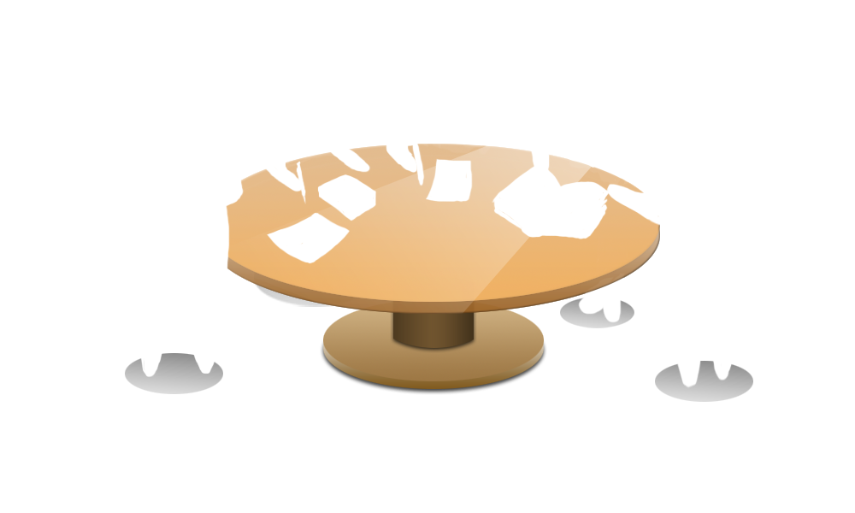
團體討論
為什麼愷他命會流行？尤其在年輕族群?
愷他命長期使用最為常見的副作用為何?
愷他命可用來治療憂鬱症，可行性如何?
愷他命是否需要提升為第二級毒品?
要戒絕愷他命最有效的方法為何?
為什麼這些安眠藥要列為第三級毒品?

Slide 38

播映完畢

